Slide 1
Kiểm tra 20 phút
Biểu diễn các số sau dưới dạng bù 2, 8bit (gồm cả bit dấu):
19, -24, -40, -88
Sau đó thực hiện phép toán:
Cộng 19 và -24
Cộng -40 và -88
Tìm giá trị thập phân của số dấu chấm động 32 bit sau
D = 1 0101 1001 1010 0000000000000000000

Slide 2
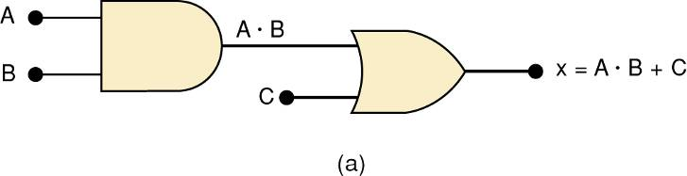
Kiểm tra 15 phút
1.Biểu diễn các số sau dưới dạng bù 2, 8bit (gồm cả bit dấu):
17, -20
Sau đó thực hiện phép toán cộng 17 và -20
2. Tìm biểu thức F
F

Slide 3
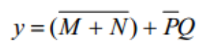
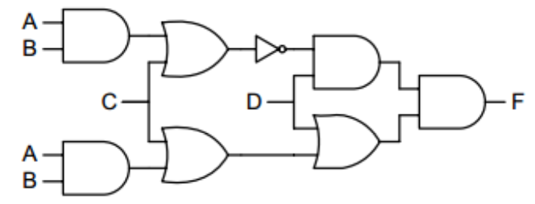
Kiểm tra 15 phút
1.Vẽ mạch thực hiện biểu thức sau, sử dụng AND, OR, NOT
2. Tìm biểu thức F
F

Slide 4
NHẬP MÔN MẠCH SỐ
CHƯƠNG 3: ĐẠI SỐ BOOLEAN VÀ CÁC CỔNG LOGIC

Slide 5
Nội dung
Tổng quan
Cổng logic AND, OR, NOT
Cổng logic NAND, NOR
Cổng logic XOR, XNOR
Thiết kế mạch số từ biểu thức logic
Xác định biểu thức logic của một mạch số
Phân tích giá trị ngõ ra của một mạch số
Đại số Boolean

Slide 6
Tổng quan
Chương này sẽ học về:
Đại số Boolean: với đặc điểm là chỉ thực hiện trên hai giá trị/trạng thái 0 (OFF) và 1 (ON) nên rất phù hợp với việc biểu diễn và tính toán trong các mạch logic Số
Các cổng logic cơ bản, từ đó có thể xây dựng nên các mạch logic hoặc các hệ thống số phức tạp trong những chương sau.

Slide 7
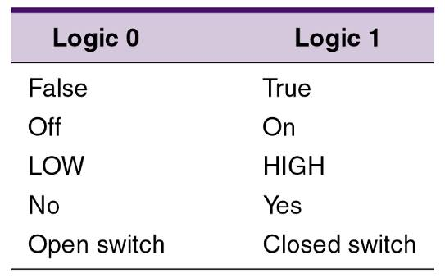
Tổng quan
Đại Số Boolean chỉ xử lý 2 giá trị duy nhất (2 trạng thái logic): 0 và 1
Các cổng logic cơ bản:
OR, AND, NOT, NOR, NAND, XOR, XNOR

Slide 8
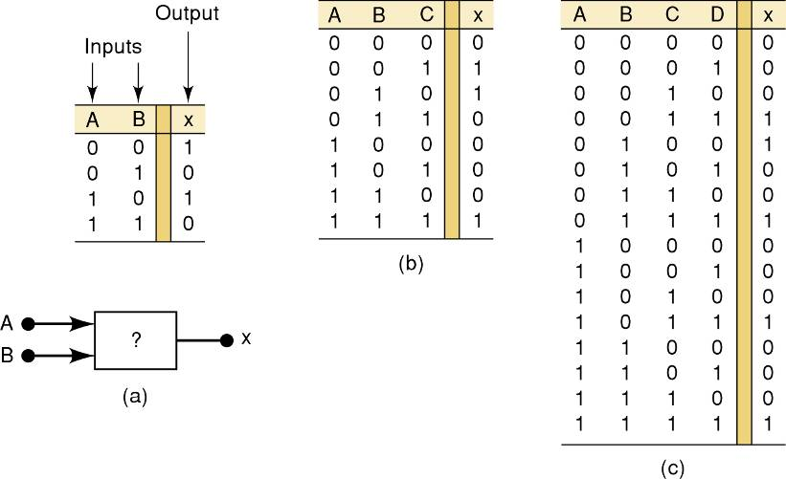
Tổng quan
Bảng sự thật (Bảng chân trị): Mô tả các mối quan hệ giữa inputs và outputs của một mạch logic
Các giá trị ngõ ra tương ứng với số ngõ vào
Một bảng có 2 ngõ vào sẽ có 2² = 4 giá trị ngõ ra tương ứng
Một bảng có 3 ngõ vào sẽ có 2³ = 8 giá trị ngõ ra tương ứng
?
?

Slide 9
Nội dung
Tổng quan
Cổng logic AND, OR, NOT
Cổng logic NAND, NOR
Cổng logic XOR, XNOR
Thiết kế mạch số từ biểu thức logic
Xác định biểu thức logic của một mạch số
Phân tích giá trị ngõ ra của một mạch số
Đại số Boolean

Slide 10
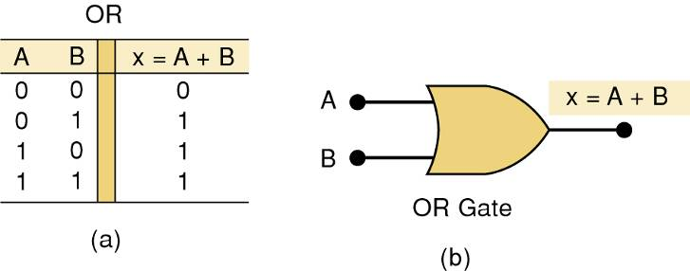
Cổng logic OR
Biểu thức Boolean cho cổng logic OR:
X = A + B — Đọc là “X bằng A OR B”
Bảng sự thật và ký hiệu mạch của cổng OR có 2 inputs:
Dấu + không có nghĩa là phép cộng thông thường , mà là ký hiệu cho cổng logic OR

Slide 11
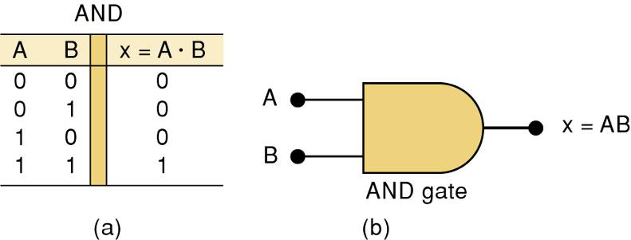
Cổng logic AND
Cổng logic AND thực hiện tương tự như phép nhân:
X = A • B — Đọc là “X bằng A AND B”
Bảng sự thật và ký hiệu mạch cổng AND có 2 inputs:
Dấu • không có nghĩa là phép nhân thông thường , mà là ký hiệu cho cổng logic AND
.

Slide 12
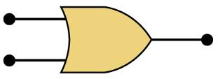
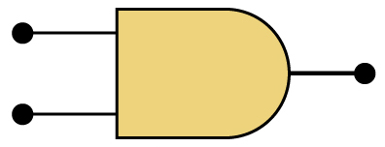
OR vs AND
Ký hiệu của cổng logic OR có nghĩa là output sẽ có trạng thái là HIGH khi có bất kỳ input nào có trạng thái là HIGH
Ký hiệu của cổng logic AND có nghĩa là output sẽ có trạng thái là HIGH khi tất cả các input đều có trạng thái là HIGH

Slide 13
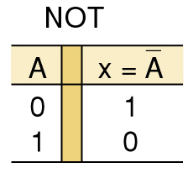
Cổng logic NOT
Biểu thức Boolean đối với cổng logic NOT
X = A
— Đọc là:
“X bằng NOT A”
“X là nghịch đảo của A”
“X là bù của A”
Dấu thanh ngang phía trên là ký hiệu cho cổng logic NOT
A' = A
Có thể thay thế ký hiệu cổng logic NOT bằng dấu phẩy (')
Bảng sự thật cổng Logic NOT

Slide 14
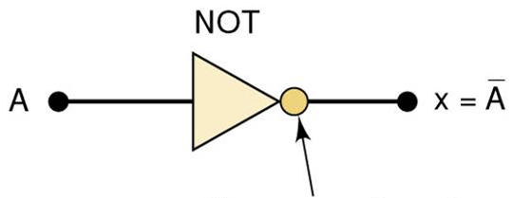
Cổng logic NOT
Cổng logic NOT có thể gọi chung là cổng INVERTER
Dấu bù/đảo ngược
Cổng logic này luôn luôn chỉ có duy nhất 1 input, và trạng thái của output sẽ đối nghịch với trạng thái của input

Slide 15
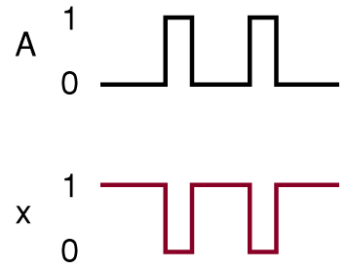
Cổng logic NOT
Cổng INVERTER nghịch đảo (lấy bù) tín hiệu ngõ vào tại tất cả các thời điểm để tạo ra tín hiệu ngõ ra tương ứng
Bất cứ khi nào có: input = 0, output = 1, và ngược lại

Slide 16
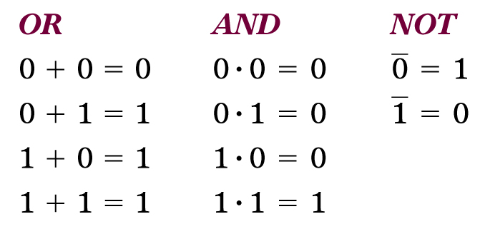
OR vs AND vs NOT
Ba cổng logic Boolean cơ bản có thể mô tả được bất kỳ mạch logic nào

Slide 17
Nội dung
Tổng quan
Cổng logic AND, OR, NOT
Cổng logic NAND, NOR
Cổng logic XOR, XNOR
Thiết kế mạch số từ biểu thức logic
Xác định biểu thức logic của một mạch số
Phân tích giá trị ngõ ra của một mạch số
Đại số Boolean

Slide 18
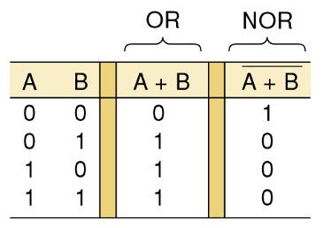
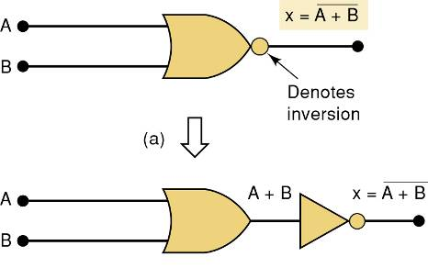

Cổng logic NOR
NOR = NOT OR
X = $\overline{A+B}$
Dấu bù/đảo ngược

Slide 19
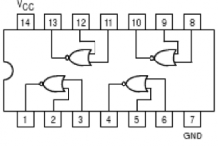
Cổng logic NOR
Chip cổng NOR – 74LS02
74LS02 chip

Slide 20
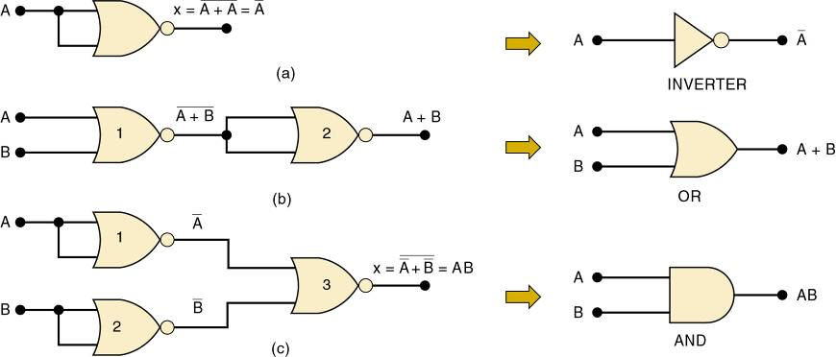
Cổng logic NOR
Chỉ sử dụng cổng NOR để thực hiện 3 cổng logic cơ bản (AND, OR, NOT)
Có thể thực hiện được bất cứ biểu thức logic nào chỉ sử dụng duy nhất 1 loại cổng logic NOR

Slide 21
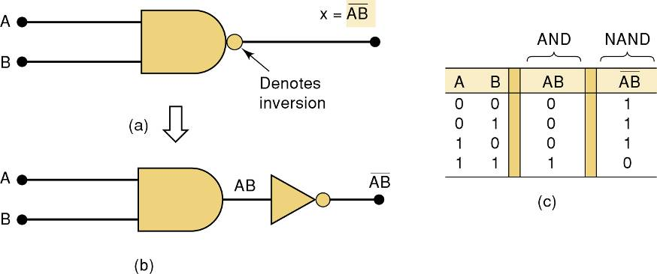
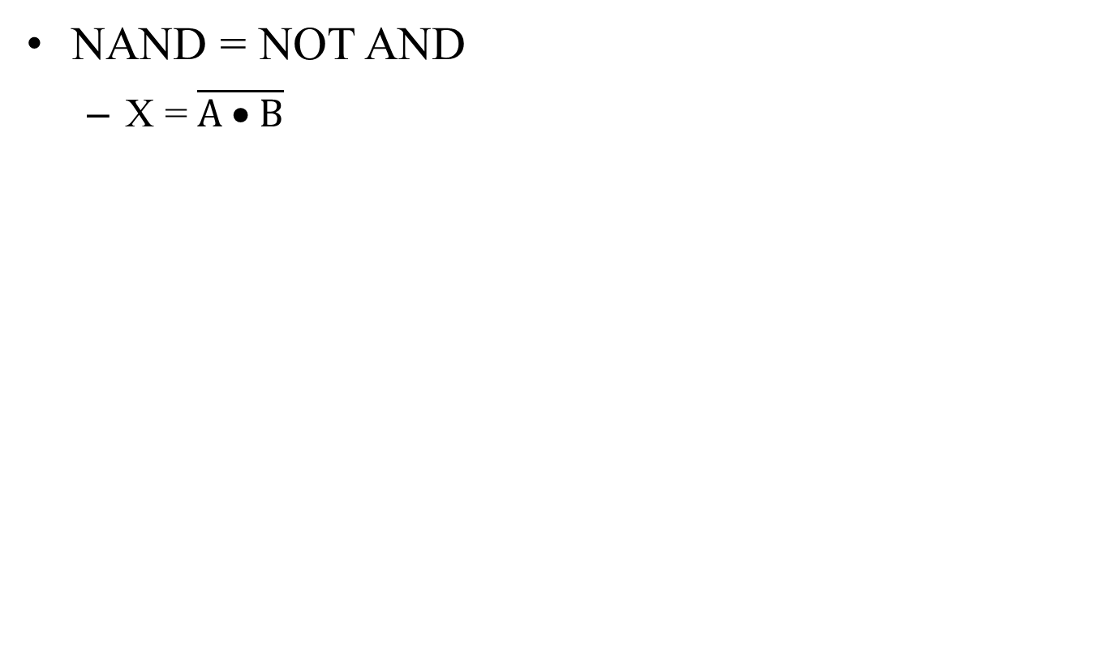
Cổng logic NAND
NAND = NOT AND
X = $\overline{A \text{•} B}$
Dấu bù/ đảo ngược

Slide 22
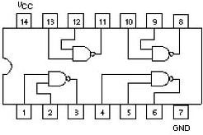
Cổng logic NAND
Chip cổng NAND – 74LS00
74LS00 chip

Slide 23
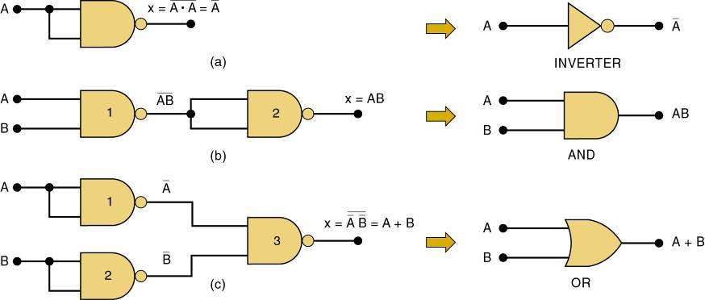
Cổng logic NAND
Chỉ sử dụng cổng NAND để thực hiện 3 cổng logic cơ bản (AND, OR, NOT)
Có thể thực hiện được bất cứ biểu thức logic nào chỉ sử dụng duy nhất 1 loại cổng logic NAND

Slide 24
Nội dung
Tổng quan
Cổng logic AND, OR, NOT
Cổng logic NAND, NOR
Cổng logic XOR, XNOR
Thiết kế mạch số từ biểu thức logic
Xác định biểu thức logic của một mạch số
Phân tích giá trị ngõ ra của một mạch số
Đại số Boolean

Slide 25
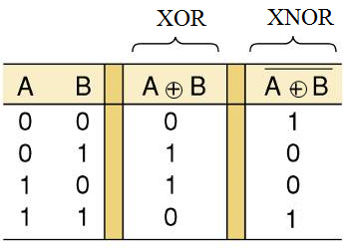
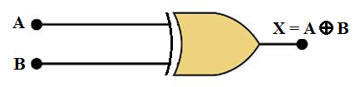
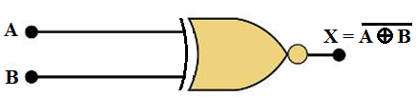
Cổng logic XOR, XNOR
XOR = Exclusive OR
Ngõ ra bằng 1 khi số ngõ vào bằng 1 là lẻ
X = A B
XNOR = Exclusive NOR
Ngõ ra bằng 1 khi số ngõ vào bằng 1 là chẵn
X = A B

Slide 26
Nội dung
Tổng quan
Cổng logic AND, OR, NOT
Cổng logic NAND, NOR
Cổng logic XOR, XNOR
Thiết kế mạch số từ biểu thức logic
Xác định biểu thức logic của một mạch số
Phân tích giá trị ngõ ra của một mạch số
Đại số Boolean

Slide 27
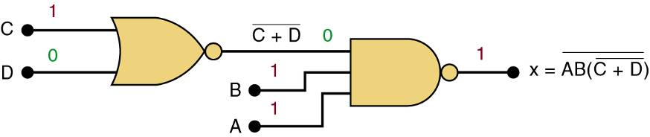
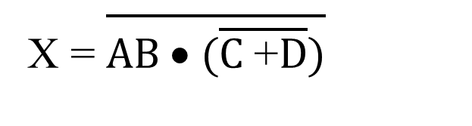
Thiết kế mạch số từ biểu thức logic
Thiết kế mạch số thực hiện biểu thức logic sau:
X = $\overline{AB \text{•} (\overline{C \text{+}D})}$
Chỉ sử dụng cổng logic OR, AND, NOT
Chỉ sử dụng cổng logic NOR và NAND
Lưu ý: Nếu đề không yêu cầu cổng logic sử dụng có bao nhiêu ngõ vào, thì người thiết kế có thể chọn cổng logic có bao nhiêu ngõ vào cũng được.

Slide 28
Thiết kế mạch số từ biểu thức logic
Thiết kế mạch số thực hiện biểu thức logic sau:
X = $\overline{AB \text{•} (\overline{C \text{+}D})}$

Slide 29
Nội dung
Tổng quan
Cổng logic AND, OR, NOT
Cổng logic NAND, NOR
Cổng logic XOR, XNOR
Thiết kế mạch số từ biểu thức logic
Xác định biểu thức logic của một mạch số
Phân tích giá trị ngõ ra của một mạch số
Đại số Boolean

Slide 30
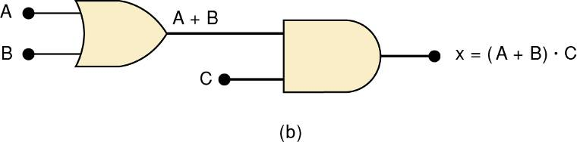
Xác định biểu thức logic của một mạch số
Nếu một biểu thức có chứa cả hai cổng Logic AND và OR, thì cổng logic AND sẽ được thực hiện trước :
Trừ khi có một dấu ngoặc trong biểu thức

Slide 31
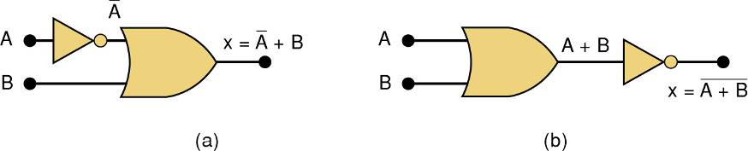
Xác định biểu thức logic của một mạch số
Input A qua một inverter sẽ có output là A

Slide 32
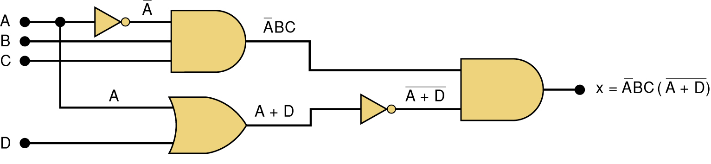
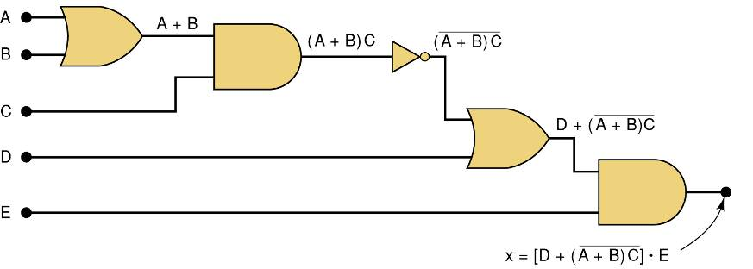
Ví dụ

Slide 33
Tóm tắt nội dung chương học
Qua Phần 1 - Chương 3, sinh viên cần nắm những nội dung chính sau:
Các cổng logic đóng vai trò gì trong thiết kế và hoạt động của một hệ thống máy tính
Hoạt động của các cổng logic cơ bản
Thiết kế mạch số đơn giản từ các cổng logic
Phân tích biểu thức logic từ mạch số đơn giản

